Slide 1
Bài 4
Cây (Tree)

Slide 2
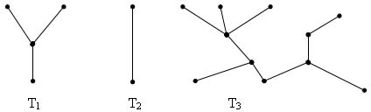
Các khái niệm cơ bản về Cây
Định nghĩa: Cây là một đơn đồ thị vô hướng, liên thông và không chứa chu trình.
Ví dụ: Trong các đồ thị sau, đồ thị nào là cây?
Cả 3 đồ thị trên đều là cây.

Slide 3
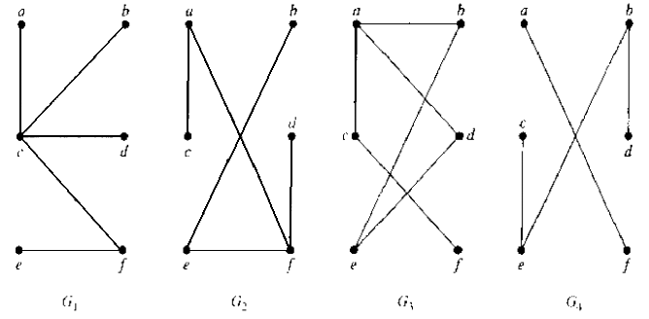
Cây (tt)
VD: Trong các đồ thị sau, đồ thị nào là cây?
G1, G2 là cây. G3 không là cây do có chứa chu trình, G4 không liên thông

Slide 4
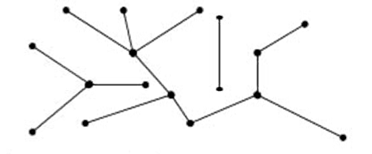
Cây (tt)
Định nghĩa: Nếu G là một đồ thị vô hướng và không chứa chu trình thì G được gọi là một rừng. Khi đó mỗi thành phần liên thông của G sẽ là một cây.
VD:
Đồ thị trên là rừng có 3 cây

Slide 5
Tính chất của cây
Định lý: Cho T là một đồ thị vô hướng. Khi đó, các điều sau đây là tương đương:
  T là cây.
  T không chứa chu trình và có n – 1 cạnh.
  T liên thông và có n – 1 cạnh.
  T liên thông và mỗi cạnh của T đều là cạnh cắt (cầu).
  Hai đỉnh bất kỳ của T được nối với nhau bằng đúng 1 đường đi đơn.
  T không chứa chu trình nhưng nếu thêm 1 cạnh bất kỳ vào T thì ta sẽ được thêm đúng 1 chu trình.

Slide 6
Tính chất của cây (tt)
Chứng minh định lý:
  (1) ⇒ (2): T là cây ⇒ T không chứa chu trình và có n-1 cạnh
    Hiển nhiên T không chứa chu trình (do T là cây)
    Ta chỉ cần chứng minh T có n-1 cạnh.
    Xét T_{n} là cây có n đỉnh. Ta sẽ chứng minh quy nạp theo n
      n = 2, Cây có 2 đỉnh thì có 1 cạnh. Đúng.
      Giả sử mọi cây có k đỉnh thì sẽ có k-1 cạnh
      Xét T_{k+1} là cây có k + 1 đỉnh. Dễ thấy rằng trong cây T_{k+1} luôn tồn tại ít nhất 1 đỉnh treo.
      Loại đỉnh treo này (cùng với cạnh nối) ra khỏi T_{k+1} ta được đồ thị T’ có k đỉnh. Dễ thấy T’ vẫn liên thông và không có chu trình (do T_{k+1} không có chu trình)
      Suy ra T’ là cây. Theo giả thiết quy nạp, T’ có k đỉnh thì sẽ có k-1 cạnh. Vậy cây T_{k+1} có k cạnh. (đpcm)

Slide 7
Tính chất của cây (tt)
Chứng minh định lý (tt):
  (2) ⇒ (3): T không chứa chu trình và có n-1 cạnh ⇒ T liên thông và có n-1 cạnh
    Hiển nhiên T có n-1 cạnh (theo giả thiết)
    Ta chỉ cần chứng minh T liên thông.
    Giả sử T có k thành phần liên thông với số đỉnh lần lượt là n₁,…, n_{k}.
    Khi đó mỗi thành phần liên thông của T sẽ là một cây và sẽ có số cạnh lần lượt là n₁-1, n₂-1,…, n_{k}-1.
    Suy ra, số cạnh của T sẽ là n₁-1 + n₂-1 +…+ n_{k}-1 = n – k.
    Theo giả thiết, số cạnh của cây là n-1. Từ đó suy ra k = 1 hay T chỉ có 1 thành phần liên thông. Suy ra T liên thông (đpcm).

Slide 8
Tính chất của cây (tt)
Chứng minh định lý (tt):
  (3) ⇒ (4): T liên thông và có n-1 cạnh ⇒ T liên thông và mỗi cạnh của T đều là cạnh cắt (cầu)
    Hiển nhiên T liên thông (theo giả thiết)
    Ta chỉ cần chứng minh mỗi cạnh của T đều là cạnh cắt (cầu).
    Xét (u,v) là cạnh bất kỳ của T. Nếu bỏ (u,v) ra khỏi T, ta sẽ được đồ thị T’ có n đỉnh và n-2 cạnh.
    Đồ thị có n đỉnh và n-2 cạnh thì không thể liên thông.
    Vậy nếu bỏ cạnh (u,v) ra thì sẽ làm mất tính liên thông của đồ thị. Suy ra (u,v) là cạnh cắt (cầu). (đpcm).

Slide 9
Tính chất của cây (tt)
Chứng minh định lý (tt):
  (4) ⇒ (5): T liên thông và mỗi cạnh của T đều là cạnh cắt (cầu) ⇒ Giữa hai đỉnh bất kỳ của T luôn tồn tại đúng 1 đường đi đơn
    Xét u, v là hai đỉnh bất kỳ trong T.
    Do T liên thông nên luôn tồn tại đường đi giữa u và v. Ta sẽ chứng minh đường đi này là duy nhất.
    Giả sử có hai đường đi đơn khác nhau giữa u và v. Khi đó hai đường đi này sẽ tạo thành một chu trình.
    Suy ra, các cạnh trên chu trình này sẽ không thể là cạnh cắt được (???) – Mâu thuẫn.
    Vậy giữa u và v chỉ có thể tồn tại đúng 1 đường đi đơn. (đpcm)

Slide 10
Tính chất của cây (tt)
Chứng minh định lý (tt):
  (5) ⇒ (6): Giữa hai đỉnh bất kỳ của T luôn tồn tại đúng 1 đường đi đơn ⇒ T không chứa chu trình, nhưng nếu thêm vào 1 cạnh bất kỳ thì sẽ phát sinh đúng 1 chu trình
    T không thể có chu trình, vì nếu có chu trình thì giữa hai đỉnh trên chu trình này sẽ có 2 đường đi đơn khác nhau – mâu thuẫn với GT.
    Giả sử ta thêm vào T cạnh (u,v) bất kỳ (trước đó không có cạnh này trong T).
    Khi đó cạnh này sẽ tạo với đường đi duy nhất giữa u và v trong T tạo thành 1 chu trình duy nhất. (Vì nếu tạo thành 2 chu trình thì chứng tỏ trước đó có 2 đường đi khác nhau giữa u và v – mâu thuẫn với giả thiết)

Slide 11
Tính chất của cây (tt)
Chứng minh định lý (tt):
  (6) ⇒ (1): T không chứa chu trình, nhưng nếu thêm vào 1 cạnh bất kỳ thì sẽ phát sinh đúng 1 chu trình ⇒ T là cây
    Hiển nhiên T không chứa chu trình (theo giả thiết).
    Giả sử T không liên thông. Khi đó T sẽ có nhiều hơn 1 thành phần liên thông
    Suy ra, nếu thêm vào một cạnh bất kỳ giữa hai đỉnh thuộc 2 thành phần liên thông khác nhau sẽ không tạo thêm chu trình nào – mâu thuẫn với giả thiết.
    Vậy, T phải liên thông. Suy ra T là cây. (đpcm)

Slide 12
Cây có gốc
Trong một số cây, một đỉnh đặc biệt được chọn làm gốc
Đường đi từ gốc đến các đỉnh được định hướng từ gốc đến đỉnh đó
Suy ra một cây cùng với gốc sẽ sinh ra đồ thị có hướng, được gọi là cây có gốc.
Trong cây có gốc:
  Mỗi đỉnh chỉ có một cha duy nhất – là đỉnh mà trực tiếp đi đến nó trên đường đi từ gốc
  Mỗi đỉnh có thể không có, có 1 hoặc nhiều đỉnh con
  Các đỉnh có con được gọi là đỉnh trong, các đỉnh không có con được gọi là đỉnh ngoài (nút lá)

Slide 13
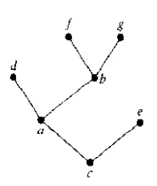
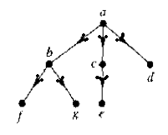
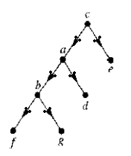
Cây có gốc (tt)
VD:
Chọn đỉnh a làm gốc
Chọn đỉnh c làm gốc

Slide 14
Cây có gốc (tt)
VD:
Đỉnh a là đỉnh gốc
Các đỉnh con của đỉnh a: b, c và d.
Đỉnh cha của đỉnh f: đỉnh b (duy nhất)
Các đỉnh trong: a, b, và c.
Các đỉnh ngoài (lá): f, g, e và d.

Slide 15
Cây có gốc (tt)
Định nghĩa:
  Cây có gốc được gọi là cây m-phân nếu tất cả các đỉnh trong của nó đều có không quá m đỉnh con.
  Cây được gọi là m-phân đầy đủ nếu tất cả các đỉnh trong của nó đều có đúng m đỉnh con
  Với m = 2, ta có cây nhị phân.
Định nghĩa: Cây có gốc được sắp (hay có thứ tự) là cây có gốc trong đó các con của mỗi đỉnh luôn được sắp theo thứ tự nào đó (thường là lớn dần từ trái sang phải)

Slide 16
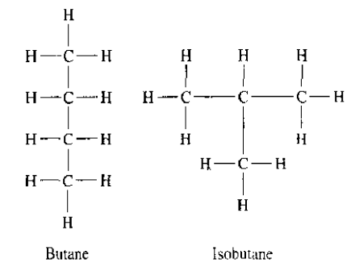
Các mô hình dạng cây
Các Hydrocarbon no:
Hai đồng phân của Butane

Slide 17
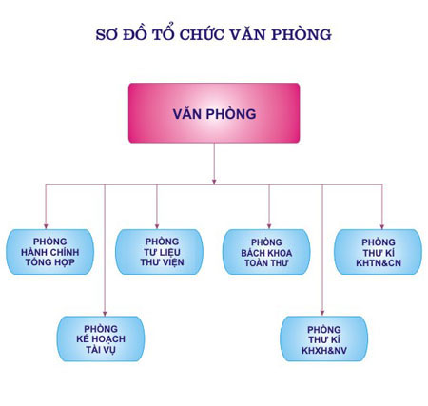
Các mô hình dạng cây (tt)
Biểu diễn các tổ chức:

Slide 18
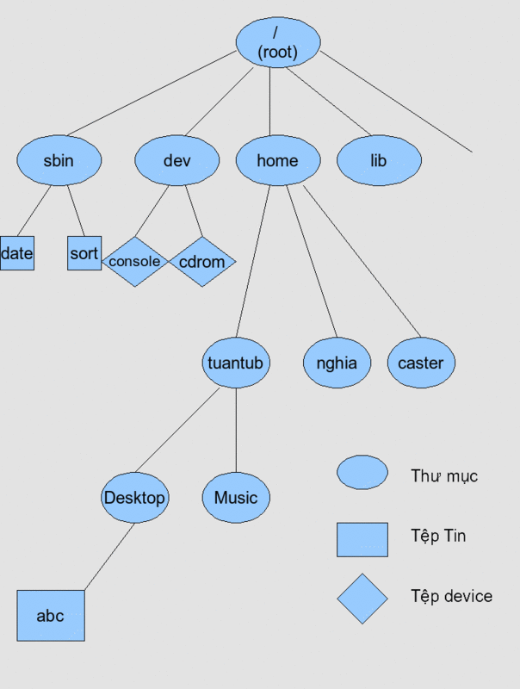
Các mô hình dạng cây (tt)
Hệ thống các tập tin, thư mục:

Slide 19
Các ứng dụng của cây
Cây nhị phân tìm kiếm (đã học trong môn CTDL)
Cây quyết định.
  Là cây có gốc
  Mỗi đỉnh ứng với một quyết định
  Mỗi cây con tại đỉnh này sẽ ứng với các kết quả có thể của quyết định đó
Mã tiền tố Huffman. (đề tài nghiên cứu)

Slide 20
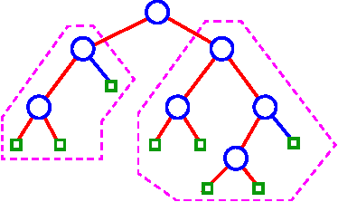
Cây nhị phân
Định nghĩa: Cây nhị phân là cây mà mỗi nút có tối đa 2 cây con
Trong thực tế thường gặp các cấu trúc có dạng cây nhị phân. Một cây tổng quát có thể biểu diễn thông qua cây nhị phân.
Cây con trái
Cây con phải

Slide 21
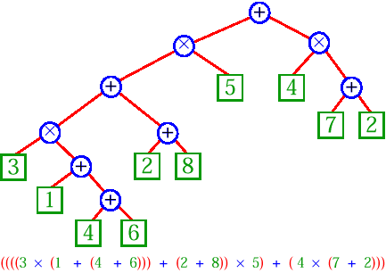
Cây nhị phân (tt)
Cây nhị phân dùng để biểu diễn một biểu thức toán học:

Slide 22
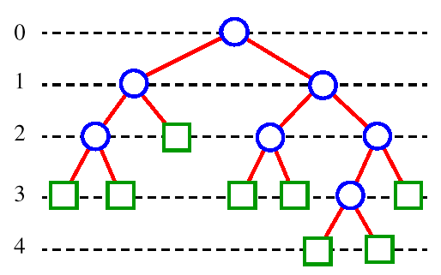
Một số tính chất của cây nhị phân
Số nút nằm ở mức i ≤ 2^{i}
Chiều cao cây h là mức cao nhất + 1.
Số nút lá ≤ 2^{h-1}, với h là chiều cao của cây.
Chiều cao của cây h ≥ log₂(số nút trong cây).
Số nút trong cây ≤ 2^{h}-1.
Đường đi (path)
  Tên các node của quá trình đi từ node gốc theo các cây con đến một node nào đó.
Mức

Slide 23
Biểu diễn cây nhị phân T
Cây nhị phân là một cấu trúc bao gồm các phần tử (nút) được kết nối với nhau theo quan hệ “cha-con” với mỗi cha có tối đa 2 con. Để biểu diễn cây nhị phân ta chọn phương pháp cấp phát liên kết. Ứng với một nút, ta sử dụng một biến động lưu trữ các thông tin sau:
  Thông tin lưu trữ tại nút.
  Địa chỉ nút gốc của cây con trái trong bộ nhớ.
  Địa chỉ nút gốc của cây con phải trong bộ nhớ.

Slide 24
Biểu diễn cây nhị phân T (tt)
Để đơn giản, có thể khai báo cấu trúc dữ liệu như sau :
typedef struct NODE
{
int data;
NODE* left;
NODE* right;
};
typedef struct NODE* TREE;
TREE root;

Slide 25
Tạo cây nhị phân
void CreateTree( &root)
{
int x;
printf (“\nGia tri node :”);
x = toupper (getch());
if ( isspace (x)==0)
{
root=(node*)malloc(sizeof(node));
root ->data=x;
printf(“\nCon trai cua %c (ENTER NULL)”,x);
CreateTree(root->left);
printf(“\nCon phai cua %c (ENTER NULL)”,x);
CreateTree(root->right);
}
else root=NULL;
}

Slide 26
Duyệt cây nhị phân
Có 3 kiểu duyệt chính có thể áp dụng trên cây nhị phân:
  Duyệt theo thứ tự trước (NLR)
  Duyệt theo thứ tự giữa (LNR)
  Duyệt theo thứ tựï sau (LRN).
Tên của 3 kiểu duyệt này được đặt dựa trên trình tự của việc thăm nút gốc so với việc thăm 2 cây con.

Slide 27
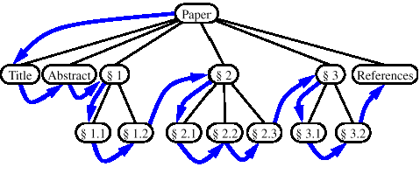
Duyệt theo thứ tự trước (Node-Left-Right)
Ví dụ: đọc một quyển sách hay bài báo từ đầu đến cuối như minh họa trong hình bên dưới:

Slide 28

Duyệt theo thứ tự trước (Node-Left-Right
A
B
C
D
E
F
G
H
I
J
K
L
M
N
O
P
Kết quả:
A
B
D
H
I
N
E
J
O
K
C
F
L
P
G
M

Slide 29
Duyệt theo thứ tự giữa (Left- Node-Right)
Kiểu duyệt này trước tiên thăm các nút của cây con trái sau đó thăm nút gốc rồi đến cây con phải.
Thủ tục duyệt có thể trình bày đơn giản như sau:
  void LNR(TREE root)
  {
  if (root != NULL)
  {
  LNR(root->left);
  <Xử lý Root>; //Xử lý tương ứng theo nhu cầu
  LNR(root->right);
  }
  }

Slide 30
Duyệt theo thứ tự giữa (Left- Node-Right)
A
B
C
D
E
F
G
H
I
J
K
L
M
N
O
P
Kết quả:
H
D
N
I
B
J
O
E
K
A
F
P
L
C
M
G

Slide 31
Duyệt theo thứ tự sau (Left-Right-Node)
Kiểu duyệt này trước tiên thăm các nút của cây con trái sau đó thăm đến cây con phải rồi cuối cùng mới thăm nút gốc.
Thủ tục duyệt có thể trình bày đơn giản như sau:
  void LRN(TREE root)
  {
  if (root != NULL)
  {
  LRN(root->left);
  LRN(root->right);
  <Xử lý Root>; //Xử lý tương ứng theo nhu cầu
  }
  }

Slide 32
Duyệt theo thứ tự sau (Left-Right-Node)
A
B
C
D
E
F
G
H
I
J
K
L
M
N
O
P
Kết quả:
H
N
I
D
O
J
K
E
B
P
L
F
M
G
C
A

